Slide 1
«Знакомьтесь: профессия- дворник»
Филиал муниципального автономного образовательного учреждения
«Средняя общеобразовательная школа № 24 г. Челябинска» - детский сад
Выполнил: Юмадилова Д.Р.
воспитатель гр. «Звездочка»

Slide 2
Образовательная область: познавательное развитие, речевое развитие, социально-коммуникативное развитие, художественно-эстетическое развитие. Цель: Ознакомление с профессией дворника, условиями труда. Задачи: Образовательные: расширять знания детей о рабочих профессиях; -формировать основы экологического воспитания и экологической культуры детей дошкольного возраста; Развивающие: развивать стремление поддерживать чистоту и порядок на улицах города, на территории детского сада, желание оказывать помощь. Развивать мышление, внимание, обогащать словарный запас дошкольников, развивать связную речь. Воспитательные: воспитывать уважительное отношение к людям этой профессии; бережное отношение к окружающему миру;

Slide 3
«Профессия – это основное занятие человека, его трудовая деятельность»

Slide 4
Антуан де Сент-Экзюпери

Slide 5
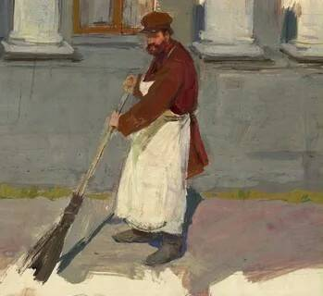
дворник

Slide 6
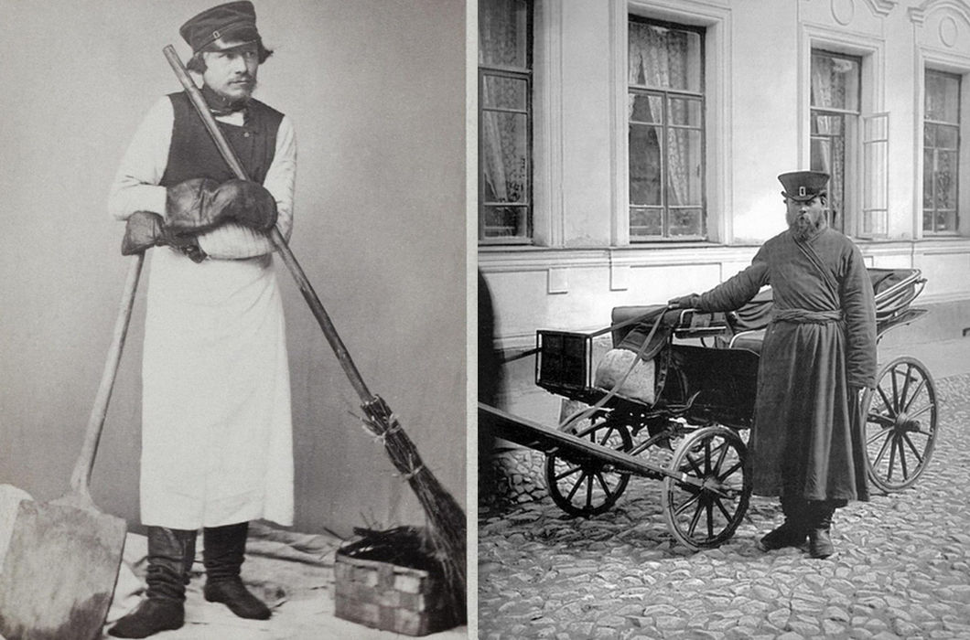

Slide 7
«Не бросайте никогда корки, шкурки, палки- Быстро наши города превратятся в свалки. Если мусорить сейчас, то довольно скоро могут вырасти у нас мусорные горы!

Slide 8
Пословицы о труде и чистоте: - Чисто жить- здоровым быть. - Терпенье и труд-все перетрут. - Чистота-залог здоровья! - Пчела мала, да и та работает. - Кто привык трудиться, тому без дела не сидится.

Slide 12
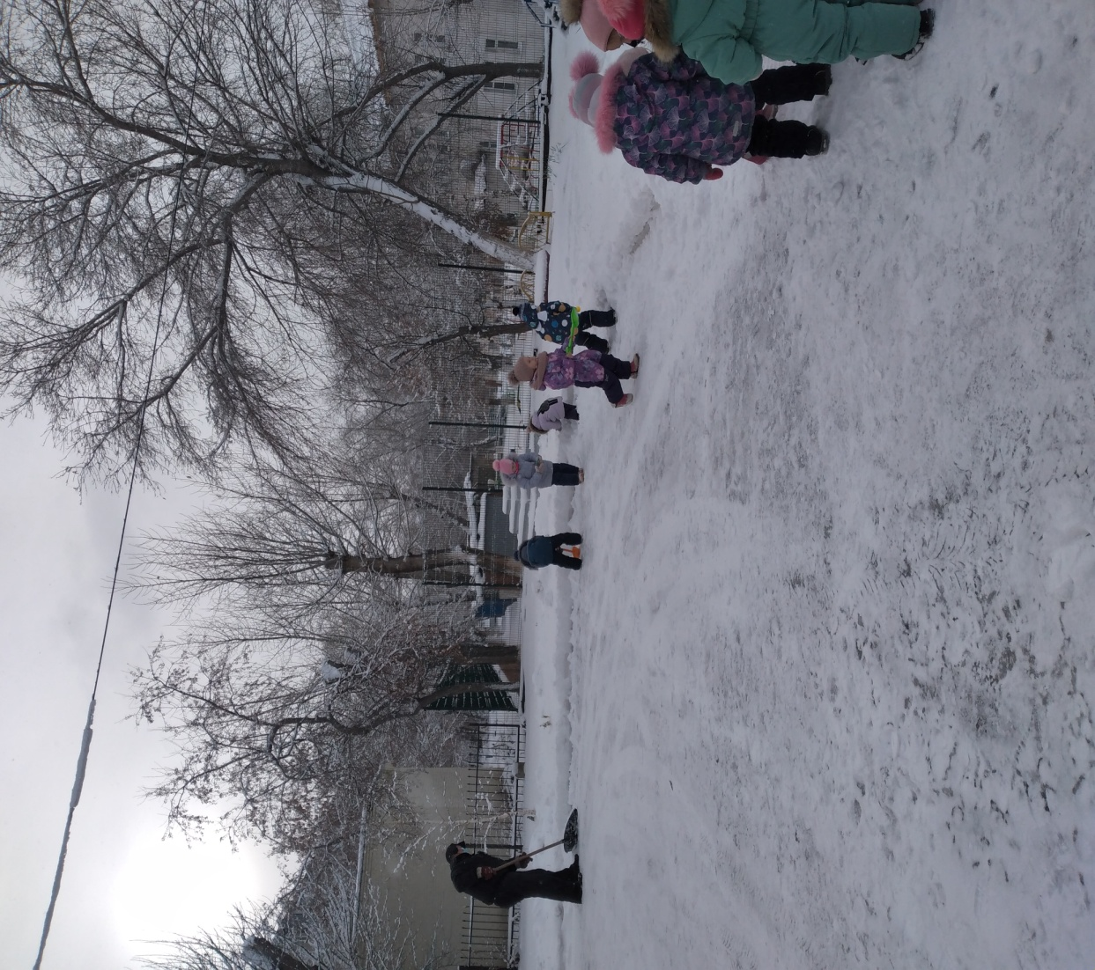
Маленькие помощники

Slide 13
В руки мы лопаты взяли, с песней, весело, задорно на участке снег сгребали…

Slide 14
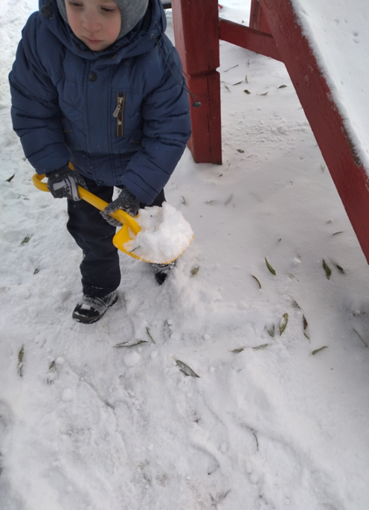

Slide 15
Будем мы беречь планету, Дом, в котором мы живем. Если будет грязно где-то Мы планету приберем!

Slide 16
Спасибо за внимание!

